Slide 1

ფიზიკის შესავალი (1)
ლექცია 4
მოძრაობა 2 განზომილებაში
ჰორიზონტისადმი კუთხით გასროლილი
სხეულის მოძრაობა
თანაბარი წრიული მოძრაობა

Slide 2
წინა ლექციაში
ვექტორები
ვექტორების ჯამი და სხვაობა
ვექტორების სკალარული ნამრავლი
ვექტორების ვექტორული ნამრავლი
მოძრაობის ფარდობითობა
ათვლის სისტემები
გალილეის გარდაქმნები

Slide 3
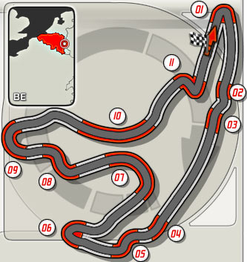
მოძრაობა ორ განზომილებაში
მრუდწირული
მოძრაობა
იცვლება როგორც
მოძრაობის
სიჩქარე
ისე
მიმართულება
Formula-1 Belgium (SPA)

Slide 4
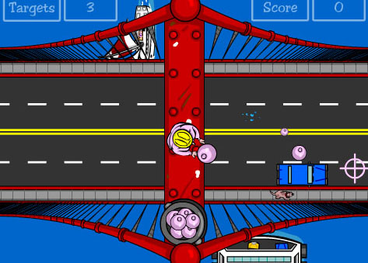
მოძრაობა ორ ან მეტ განზომილებაში
რომელი ბუშტი დაეცემა უფრო სწრაფად,
შორს თუ ახლოს გადაგდებული?

Slide 5
რადიუს ვექტორი
სხეულის მდგომარეობა სივრცეში
r = x i + y j + z k
ვექტორი, რომელიც აერთებს
კოორდინატთა სისტემის
სათავესა და მოძრავ სხეულს
რადიუს ვექტორი იცვლის სიგრძეს და მიმართულებას, მაგრამ არ იცვლის საწყის წერტილს (კოორდინათა სისტემის სათავე)
→
→
→
→
Z
→
r
Y
X

Slide 6
გადაადგილება სივრცეში
საწყისი წერტილის რადიუს ვექტორი:
r₁ = ( x₁ , y₁ , z₁ )
საბოლოო წერტილის რადიუს ვექტორი:
r₂ = ( x₂ , y₂ , z₂ )
გადაადგილების ვექტორი:
Δr = r₂ – r₁ = (x₂-x₁) i + (y₂-y₁) j + (z₂-z₁) k
→
→
→
→
→
→
→
→

Slide 7
გადაადგილება სივრცეში
გადაადგილების საშუალო
სიჩქარე
V = (r₂ – r₁) / (t₂ – t₁)
V = Δr / Δt
გადაადგილების ვექტორი გაყოფილი დროზე, რომელშიც ეს გადაადგილება მოხდა
მყისი სიჩქარე
V_{მყ} = Δr / Δt ( Δt → 0 )
→
→
Δr
V
→
→
→
→
→
→
→
→
→
V_{მყ} = dr / dt

Slide 8
გადაადგილება სივრცეში
გადაადგილების სიჩქარის კომპონენტები
V_{x} = Δx / Δt
V_{y} = Δy / Δt
V_{z} = Δz / Δt
მრუდწირული მოძრაობისას მყისი სიჩქარე მიმართულია მოძრაობის ტრაექტორიის მხები მიმართულებით
V_{x} = dx/dt , V_{y} = dy/dt , V_{z} = dz/dt
→
V_{მყ}
→
V_{საშ}

Slide 9
აჩქარება მრუდწირული მოძრაობისას
აჩქარება აღწერს სხეულის მოძრაობის სიჩქარის ცვლილებას (მოძრაობა X ღერძის გასწვრივ):
a_{x} = ΔV_{x} / Δ t
ორ ან მეტ განზომილებაში შეიძლება იცვლებოდეს როგორც სიჩქარის მოდული, ისე მიმართულება.
აჩქარების ვექტორი აღწერს ორივე ცვლილებას
a_{x} = dV_{x} / d t

Slide 10
აჩქარება მრუდწირული მოძრაობისას
აჩქარების მოძრაობის მყისი სიჩქარი
პარალელური კომპონენტი აღწერს სიჩქარის მოდულის ცვლილებას
აჩქარების მოძრაობის მყისი სიჩქარი
პერპენდიკულარული კომპონენტი აღწერს სიჩქარის მიმართულების ცვლილებას
→
→
a||
V
→
a⊥

Slide 11
აჩქარება მრუდწირული მოძრაობისას
საშუალო აჩქარება:
a = (V₂ – V₁) / (t₂ – t₁)
მყისი აჩქარება:
a_{მყ} = ΔV / Δt ( Δt → 0 )
a _{მყ} = dV / d t
თანაბრადაჩქარებული მოძრაობა:
a_{მყ} = a = const.
→
→
→
→
→
→
→
→
→

Slide 12
პარალელური აჩქარება
აჩქარების ვექტორი სიჩქარის და მოძრაობის მიმართულების პარალელურია:
წრფივი მოძრაობა ზრდადი (თუ a>0) ან კლებადი (თუ a<0) სიჩქარით. იცვლება სიჩქარის მოდული და არა მიმართულება.
→
V₁
→
V₂
→
a

Slide 13
პერპენდიკულარული აჩქარება
აჩქარების ვექტორი სიჩქარისა და მოძრაობის პერპენდიკულარულია:
ნებისმიერი მრუდწირული მოძრაობა აჩქარებული მოძრაობაა: იცვლება სიჩქარის მიმართულება,
მოძრაობის ტრაექტორია უხვევს (მრუდდება).
→
V₁
→
V₂
→
a

Slide 14
მოძრაობა მუდმივი სიჩქარით
სხეული მოძრაობს მუდმივი სიჩქარით: |V| = constant
სხეული მოძრაობს წრფივ და მრუდ ტრაექტორიაზე;
- იცვლება მყისი სიჩქარის მიმართულება;
- სხეული მოძრაობს აჩქარებით;
a ≠ 0
a = 0
a = 0

Slide 15
თანაბარ-წრიული მოძრაობა
წრიულ ტრაექტორიაზე მოძრაობა მუდმივი სიჩქარით: ბრუნვა
ბრუნვის პერიოდი:
T (წამი)
ბრუნვის სიხშირე:
ν (ჰერცი)
ν = T ^{–1}
→
→
V
a

Slide 16
თანაბარ-წრიული მოძრაობა
იცვლება მხოლოდ სიჩქარის მიმართულება:
|V₁| = |V₂|
წირითი სიჩქარე:
V = ΔS / Δt
კუთხური სიჩქარე:
ω = Δϕ / Δt
→
V₂
ΔS
→
Δϕ
V₁

Slide 17
ცენტრისკენული აჩქარება
a = ΔV / Δt = (V₂ – V₁) / Δt = ( V₂ + (-V₁) ) / Δt
თანაბარ-წრიული
მოძრაობისას
აჩქარება
მიმართულია
ცენტრისაკენ
→
→
→
→
→
→

Slide 18
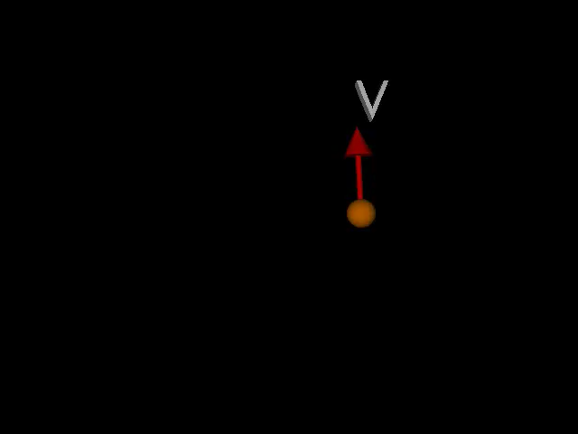
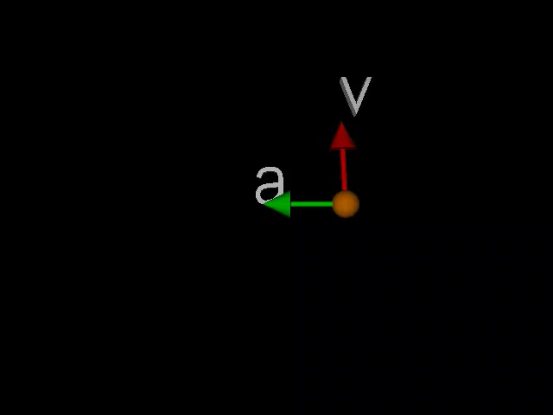
თანაბარ-წრიული მოძრაობა
სიჩქარე და აჩქარება მრუდწირული მოძრაობისას

Slide 19
თანაბარ-წრიული მოძრაობა
წირით და კუთხურ სიჩქარეებს შორის კავშირი
ΔS = R Δϕ
V = ΔS / Δt = R Δϕ / Δt
ω = dϕ/dt
V = ω R
R
ΔS
Δϕ
R

Slide 20
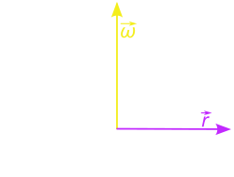
თანაბარ-წრიული მოძრაობა
წირით და კუთხურ სიჩქარეებს შორის კავშირი
V = [ ω x r ]
ბრუნვის კუთხური სიჩქარის
ვექტორი მიმართულია ბრუნვის
სიბტყის პერპენდიკულარულად
ω = [ r x V ] / r²
→
→
→
→
→
→

Slide 21
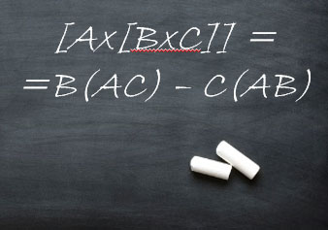
შევამოწმოთ
V = [ω x r]
ω = [ r x V ] / r²
ω = | [ r x [ω x r] ] | / r² = ω r² / r² = ω
რადგან: ω ⊥ r
→
→
→
→
→
→
→
→
→
→
→

Slide 22
თანაბარ-წრიული მოძრაობა
კუთხური სიჩქარე და ბრუნვის პერიოდი:
ω = Δϕ / Δt ω = dϕ / dt k
Δt = T - ბრუნვის პერიოდი
Δϕ = 2π - მობრუნების კუთხე ერთი პერიოდის განმავლობაში (360 გრადუსი)
ω = 2π / T = 2π ν
→
→

Slide 23
თანაბარ-წრიული მოძრაობა
აჩქარება: a = ΔV / Δt
ΔV = V sin(Δϕ) ≈ VΔϕ
a = V Δϕ / Δt = V ω ( V = ω R )
a = V² / R
a = ω² R
V
ΔV
Δϕ
V

Slide 24
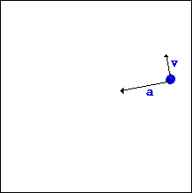
თანაბარი-წრიული მოძრაობა
სკალარულ სიდიდეებში
წირითი სიჩქარე: V = Δr / Δt (მ/წმ)
კუთხური სიჩქარე: ω = Δϕ / Δt (1/წმ=ჰც)
V = ω R
სიხშირე და პერიოდი: ω= 2π / T = 2π ν
აჩქარება: a = ω² R
a = V² / R

Slide 25
თანაბარი ბრუნვა ვექტორულ სიდიდეებში
წირითი და კუთხური სიჩქარები:
V = dr / dt ω = dϕ / dt = const.
V = [ω x r] ω = [ r x V ] / r²
a = d² r / dt² = dV / dt
a = d/dt [ω x r] = [ω x dr/dt] = [ω x V]
→
→
→
→
→
→
→
→
→
→
→
→
→
→
→
→
→
→

Slide 26
ამოცანა #1
სპორტულ მანქანას შეუძლია მოსახვევში იმოძრაოს მაქსიმუმ 0.96 g აჩქარებით ისე რომ არ მოცურდეს ტრასის ზედაპირიდან. მანქანა მოძრაობს 40 მ/წმ სიჩქარით. მინიმუმ რა რადიუსის მოსახვევში შეძლებს სპორტული მანქანა მოხვევას მოცურების გარეშე?
–––––––––––––––
აჩქარება: a = 0.96 g = 0.96 9.8 მ/წმ² = 9.4 მ/წმ²
წირითი სიჩქარე: V = 40 მ/წმ

Slide 27

ამოცანა #1
მოხვევის რადიუსი: R
a = V² / R
9.4 მ/წმ² = (40 მ/წმ)² / R
R = ( 40² / 9.4 ) მ = 170 მ
a ~ 1/R :
თუ R < 170 მ , a > 9.4 მ/წმ² : მანქანა მოცურდება
R₁
R₂

Slide 28
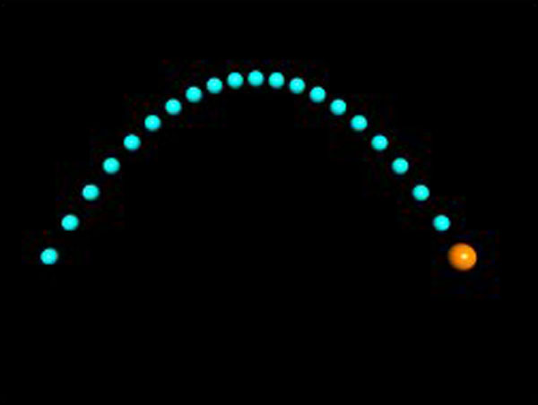
ჰორიზონტისადმი კუთხით გასროლილი სხეულის მოძრაობა
მოძრაობა მუდმივი აჩქარებით: g
Y
→
V
α
a = -g
X

Slide 29
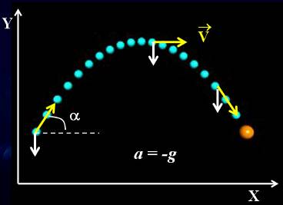
2-განზომილებიანი მოძრაობის ანალიზი
მოძრაობის კინემატიკის გათვლა გეგმილების მიხედვით: X, Y
X გეგმილი:
საწყისი სიჩქარე: V_{x} = V cos α
აჩქარება: a_{x} = 0
Y გეგმილი:
საწყისი სიჩქარე: V_{y} = V sin α
აჩქარება: a_{y} = -g

Slide 30
2-განზომილებიანი მოძრაობის ანალიზი
Y ღერძი:
( 0 – V_{y} ) = - g T₁
ბურთის მოძრაობა ზევით: T₁ = V_{y}/g
ბურთის მოძრაობა ქვევით: T₂ = T₁
ბურთის ფრენის დრო: T = 2T₁
T = 2 V sin α / g

Slide 31
2-განზომილებიანი მოძრაობის ანალიზი
X ღერძი:
ფრენის მანძილი: L = V_{x} T
L = (V cos α ) (2 V sin α / g)
L = 2 V² sin α cos α / g
L = V² (sin 2α) / g
ფრენის მანძილი დამოკიდებულია საწყის სიჩქარეზე, გასროლის კუთხესა და თავისუფალი ვარდნის აჩქარებაზე

Slide 32
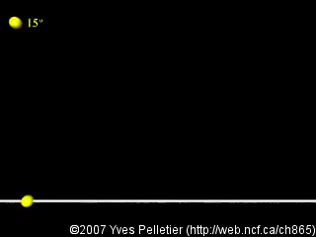
სხვადასხვა კუთხით გასროლილი ბურთულა

Slide 33
სხვადასხვა კუთხით გასროლილი ბურთულა
რა კუთხით უნდა გავისროლოთ ბურთულა რომ მან იფრინოს მაქსიმალური მანძილი?
L = V² (sin 2α) / g
sin 2a - მაქსიმუმალური მნიშვნელობაა 1,
როდესაც 2a = p/2 (90°)
α_{max} = π/4 (45°)
L_{max} = V² / g

Slide 34
მოძრაობის ტრაექტორია
X ღერძი:
x = x₀ + V_{x} t = x₀ + V cos(α) t
Y ღერძი:
y = x₀ + V_{y} t – g t²/2 = y₀ + V sin(α) t - g t²/2
სიმარტივისთვის გასროლის წერტილი ავირჩიოთ კოორდინატთა სათავეთ:
x₀ = 0, y₀ = 0,
გამოვსახოთ X გეგმილიდან: t = x / (V cosα )

Slide 35
მოძრაობის ტრაექტორია
ჩავსვათ Y გეგმილში:
y = V sin(α) (x / (V cosα ) - g ( x/(V cosα ) )² /2
მოძრაობის ტრაექტორია - პარაბოლა
y = a x² + b x
a = - g / ( 2 V ² ( cosα) ² )
b = tg(α)
y
a<0
x

Slide 36

მოძრაობის ტრაექტორია
a = d/dt (dr/dt) = d²r / dt²
გეგმილებში:
a_{x} = 0
a_{y} = -g
Vx = c₁
Vy = -g t + c₂
x(t) = c₁ t + c₃
y(t) = -g t² + c₂ t + c₄ c₁,c₂,c₃,c₄ = constant
→
→
→

Slide 37
საწყისი პირობების ამოცანა
საწყისი კოორდინატი: x(0), y(0)
საწყისი სიჩქარე: Vx(0), Vy(0)
ოთხი უცნობი: c₁,c₂,c₃,c₄
c₃ = x(0) , c₄ = y(0)
c₁ = Vx(0) , c₂ = Vy(0)
ტრაექტორიის პარამეტრული განტოლება
x= x(t), y = y(t)
ტრაექტორიის წირითი განტოლება: y = y(x)
t₂
y
t₁
t₃
x

Slide 38
სასაზღვრო პირობების ამოცანა
მარცხენა საზღვარი: x₁, y₁
მარჯვენა საზღვარი: x₂, y₂
ოთხი უცნობი: c₁,c₂,c₃,c₄
ამოცანა: გამოსახეთ მუდმივები c₁, c₂, c₃, c₄ სასაზღვრო პირობებით x₁, y₁, x₂, y₂

Slide 39
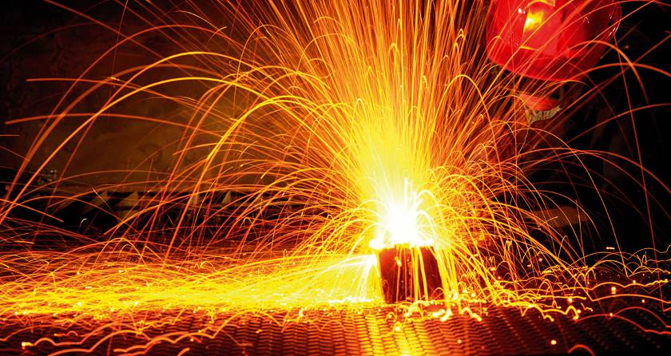
პარაბოლური ტრაექტორიები
გამდნარი მეტალის წვეთები:
სხვადასხვა საწყისი სიჩქარე და დახრის კუთხე
სხვადასხვა კონფიგურაციის პარაბოლები

Slide 40
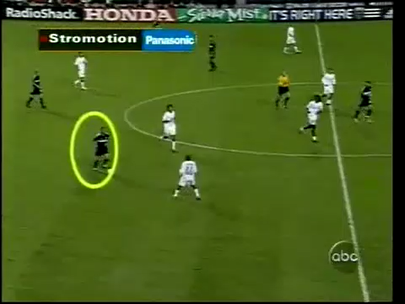
ფეხბურთის ბურთის ტრაექტორია

Slide 41
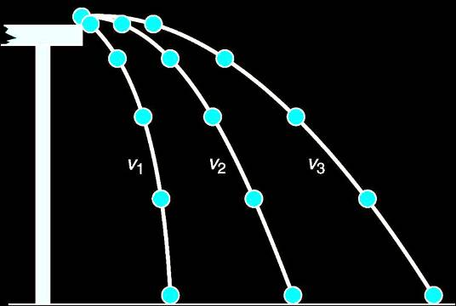
ვარდნა სხვადასხვა ჰორიზონტული სიჩქარით
Y-გეგმილი აჩქარება: -g
საწყისი სიჩქარე: V_{y} = V sin(0) = 0
ვარდნის დრო
არ არის
დამოკიდევული
საწყის
ჰორიზონტალურ
სიჩქარეზე
t₁
t₂
t₃

Slide 42
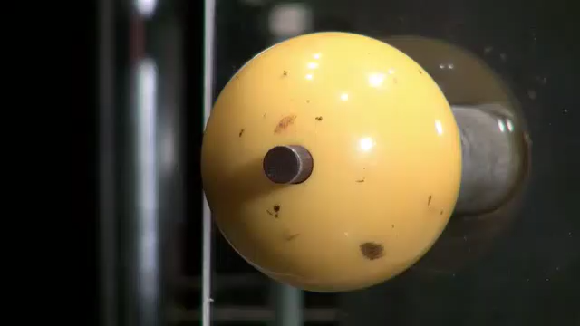
ბურთულების ვარდნა

Slide 43
ამოცანა # 2
ზოოპარკიდან გამოპარული მაიმუნი ჩამოკიდებულია ხის ტოტზე. მის დასაჭერად ზოოპარკის ზედამხედველი მაიმუნს ხეზე ესვრის ტრანკვილიზატორს.
გასროლისთანავე მაიმუნი წყდება ხეს და ცდილობს მიწაზე ჩამოხტომას.
როგორ უნდა დაუმიზნოს ზედამხედველმა მაიმუნს რომ მოარტყას ისარი?

Slide 44



ამოცანა # 2
გასროლა და მაიმუნის ვარდნის დაწყება
ერთდროულია: t₀ = 0
Δh₁ = -g Δt² / 2
Δh₂ = -g Δt² / 2
Δh₁ = Δh₂
მაიმუნს ისარი მოხვდება ყოველთვის, თუკი დამიზნება მოხდება პირდაპირი ხედვის ხაზზე
Δh
Δh₁

Slide 45
მრუდწირული მოძრაობა
მოძრაობა ორ ან მეტ განზომილებაში
რადიუს ვექტორი
აჩქარების პარალელური და პერპენდიკულარული კომპონენტები
თანაბარი წრიული მოძრაობა
ბრუნვის სკალარული და ვექტორული აღწერა
ჰორიზონტისადმი კუთხით გასროლილი სხეულის მოძრაობა

Slide 46
www.tevza.org/home/course/phys2025

